Slide 1
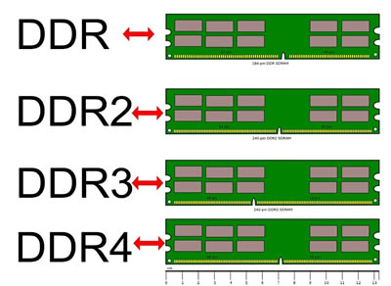
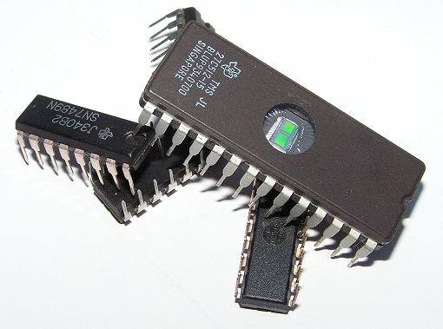
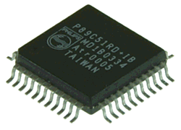
Polovodičové paměti

Slide 2
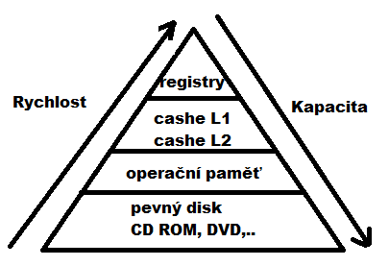
Paměti v počítači

Slide 3
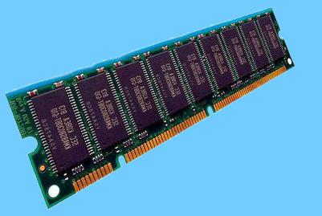
Polovodičové paměti
ROM – paměti nepotřebující energii pro uchování informace
  Permanentní paměť
RAM – paměti potřebující energii pro uchování informace

Slide 4
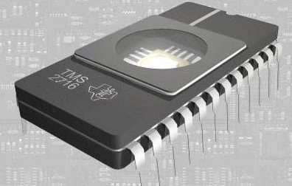
Paměti ROM
ROM – permanentní
  PROM (Programmable ROM)
  EPROM (Erasable Programmable ROM)
    Mazání pomocí UV záření
    Zápis a čtení el. proudem
  EEPROM (Electrically Erasable Programmable ROM)
    Zápis, čtení a mazání el. proudem
    Před zápisem se musí paměť vymazat
    Uložení firmware

Slide 5
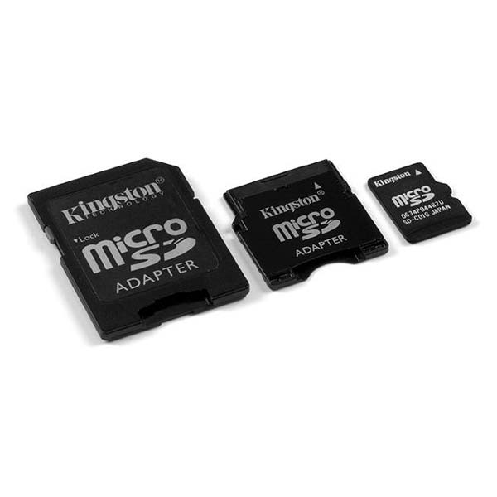
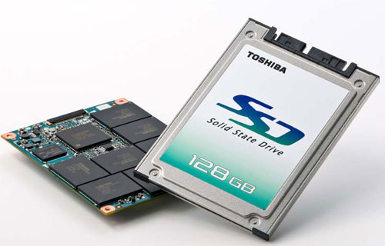
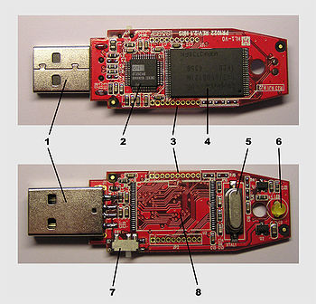
Paměti ROM
FLASH
  Programovatelná po blocích
  Využití:
    Paměťové karty
    USB Flash disky
    SSD
1. USB konektor
2. Mass storage controller
3. Testovací kontakty
4 .Flash paměť
5. Oscilátor
6. LED
7. Zámek
8. Místo pro další paměťový modul

Slide 6

Paměti RAM
random-access memory
Dynamická RAM
  levnější a výrobně mnohem jednodušší
  nutno pravidelně obnovit informaci (refresh)
  DRAM – SDR, DDR, DDR2, DDR3, DDR4, DDR5
  GDDR – grafické paměti (GDDR6)

Slide 7
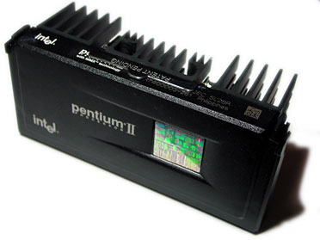
Paměti RAM
random-access memory
Statická RAM (SRAM)
je realizována jako bistabilní klopný obvod.
Při použití technologie CMOS má minimální příkon a krátkou přístupovou dobu.
Dva tranzistory pro jednu buňku, + dva pro čtení a zápis>> vysoká cena
Statické paměti proto plní často úlohu cache mezi procesorem a dynamickou pamětí RAM (L1, L2, L3), registry,..

Slide 8
Cache paměť
Vyrovnávací paměť
SRAM
L1 cache, uvnitř čipu procesoru, stovky KB, stejně rychlá jako vlastní procesor
L2 cache, mimo čip, v pouzdru CPU nebo dříve na základní desce, jednotky MB
L3 cache (2008-2009) v běžných procesorech (Intel Core i7, AMD Phenom), která je pro všechna jádra společná a většinou má velikost několik megabajtů.

